Slide 1
Terenska nastava
Zagreb,11.10.2016.
PŠ MURINE

Slide 2
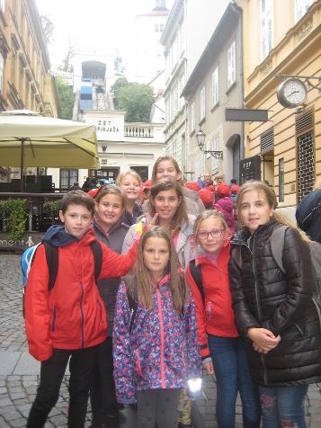
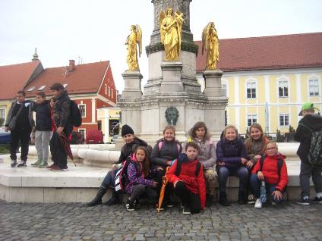

Slide 3

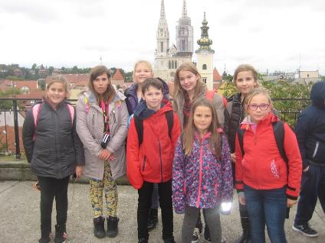

Slide 4
